Slide 1


Národní protidrogová centrála služby kriminální policie a vyšetřování
Policie České republiky
NELEGÁLNÍ DROGY V ČR
V SOUVISLOSTECH
Seminář Kašperské Hory – 30.3. 2017

Slide 2
Právní úprava nakládání s nelegálními drogami v ČR
Trestně-právní charakteristika
Epidemiologická charakteristika
Nelegální produkce metamfetaminu/pervitinu
Nelegální produkce marihuany
Cizinci a drogová trestná činnost
Trendy v pouliční a klubové distribuci

Slide 3
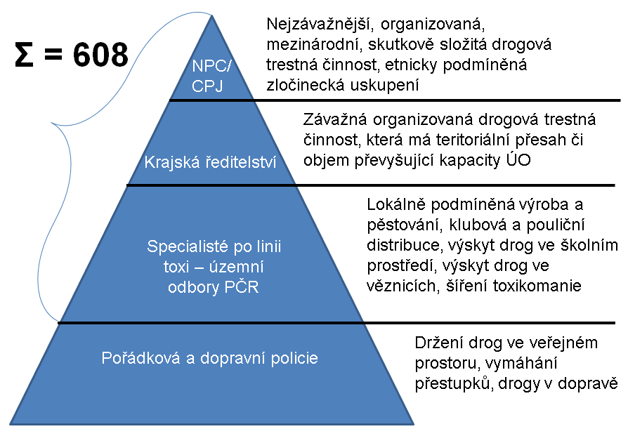
ORGANIZACE VYMÁHÁNÍ PRÁVA
V OBLASTI NELEGÁLNÍCH DROG V ČESKÉ REPUBLICE

Slide 4
KDO JE POŠKOZENÝ ?
KDO JE PACHATEL ?
zájem společnosti na veřejném pořádku
Chronický (problémový)
uživatel
Experimentální náhodný či příležitostný uživatel
veřejný zájem
právní jistota
zájem společnosti na veřejném zdraví
osobní integrita či majetek fyzické-právnické osoby
Jedinec s recidivujícím kriminálním chováním
společenské náklady spojené
s OPL
Prvopachatel
1. Psychofarmakologicky podmíněné trestné činy – trestné činy spáchané pod
vlivem psychoaktivní látky, v důsledku jejího akutního či chronického užívání.
2. Ekonomicky motivované trestné činy – trestné činy spáchané za účelem
obstarání prostředků na drogy (či drog samotných).
3. Systémové trestné činy – trestné činy spáchané v rámci fungování trhů
s nelegálními drogami, jako součást činností spočívajících v nabídce, distribuci
a užívání drog
4. Trestné činy proti drogovým zákonům – trestné činy spočívající v porušení
protidrogové (a související) legislativy
dělení podle Evropského monitorovacího střediska pro
drogy a drogovou závislost (EMCDDA)
Jedinec v akutní intoxikaci či ve stavu abstinenčního syndromu
Jedinec s výlučně ekonomickou motivací

Slide 5
ZÁKLADNÍ DETERMINANTY V OBLASTI TRESTNÍCH JEDNÁNÍ SOUVISEJÍCÍCH S NELEGÁLNÍMI DROGAMI
LEGISLATIVNÍ FAKTORY
- trestně-právní úprava
zásady trestního práva
účel trestního řízení
práva a povinnosti plynoucí
z jiných předpisů
interní metodické normy
úkoly Policie ČR
etika policejní práce
TAKTICKÉ FAKTORY
latentní charakter DTČ
nadteritoriální charakter DTČ
vztah uživatel x poskytovatel (výrobce,dovozce)
částečně komunitní charakter výrobní, nižší distribuční a uživatelské scény
vliv cizojazyčných organizovaných zločineckých uskupení
široká škála motivů páchání DTČ (primární i sekundární)
skutkové okolnosti
SPOLEČENSKÉ FAKTORY
společenské a mediální klima ve vztahu k OPL
extrémní názorové proudy
společenské náklady na protidrogovou politiku
právní vědomí, právní nihilismus
střety koncepcí

Slide 6
EXPERTNÍ ZKUŠENOSTI S VÝVOJEM KRIMINÁLNÍ KARIÉRY UŽIVATELŮ OPL
zanedbávání nebo úplné opuštění zájmů a sociálních vztahů mimo drogovou scénu
disocializační posun hodnot a vnímání norem
abstinenční stavy charakteristické pro danou látku
různorodé motivy a okolnosti počátku uživatelské kariéry
pokračování v užívání látky i přes zdravotní, sociální a kriminogenní důsledky jejího užívání
craving – bažení – touha po droze
obtíže s volní regulací užívání, zvyšování tolerance – zvyšování dávek
intervence – léčba – relaps – VTOS – v cyklu
Stadium experimentálního užívání
Stadium příležitostného užívání
Stadium pravidelného užívání
Stadium návyku, rozvoje závislosti
výtržnictví
poškozování cizí věci
poškozování veř. prospěšného zařízení
prodej osobních věcí
krádeže v rodině
krádeže ve školním prostředí
jednání kvalifikovatelná jako tr. činy vydírání, loupeže, omezování osobní svobody“ ve školním prostředí či vůči vrstevnickým a mladším věkovým skupinám ve veřejném prostoru
řízení vozidla pod vlivem OPL
krádež prostá (v obchodě, odložených věcí)
krádež vloupáním do vozidla
krádež vloupáním do objektu (sklepy, půdy atp.)
podíl na výrobě/pěstování či distribuci, dovozu, vývozu OPL či substitučními látkami
úvěrový podvod
padělání cenin, receptů
obchodování s prekurzory, pomocnými látkami, léky
násilné jednání vůči jiným uživatelům
prostituce /kořistění z prostituce
obchod s padělky či „homeopaticky“ proředěnými OPL
žebrání, obchod s bar. kovy
násilná trestná činnost
Interpretace výstupů dotazníkového šetření realizovaného NPC v roce 2014 mezi specialisty SKPV po linii toxi KŘ a ÚO Policie ČR (bývalé okresy ČR)

Slide 7
Co nefunguje a proč ?
NEKOMPATIBILITA systému institucionální pomoci
PŘECEŇOVÁNÍ ROLE VYMÁHÁNÍ PRÁVA
NEDŮSLEDENÁ PRÁCE S INFORMACEMI
MALÁ DYNAMIKA POMOCI I SANKCE
Jedna instituce neví, co dělá druhá a ani jí to nezajímá
Nikdo nikomu nic neřekne, každý čeká, až se NĚCO stane
PROČ ?
provozní slepota
fluktuace
proces/forma/cíl/efekt
kapacity a zdroje
klientelismus
alibismus různých forem
osobní animozity
PMS
ŠKOLA
RODINA
OSPOD
PROBLÉM
NNO
POLICIE
AUTORITY
PPP
LÉKAŘI

Slide 8
Právní úprava nakládání s OPL

Slide 9
Právní úprava nakládání s OPL v ČR
UŽÍVÁNÍ DROG
  NENÍ PROTIPRÁVNÍ (S VÝJIMKAMI)
DRŽENÍ DROGY NEBO PĚSTOVÁNÍ PRO
VLASTNÍ POTŘEBU
VŽDY PROTIPRÁVNÍ
1. v množství malém PŘESTUPEK
§ 30 odst. 1 písm. j,k zákona o přestupcích
2. v množství větším než malém
TRESTNÝ ČIN § 284 tr. zák. (S VÝJIMKOU TZV. SPOTŘEBNÍ DRŽBY)
PRODEJ DROGY
a další formy jednání uvedené v § 283 tr. zák. vyrobí, doveze, vyveze, proveze, nabízí, zprostředkuje, prodá, jinak jinému opatří, pro jiného přechovává
  VŽDY TRESTNÉ
  podle trestního zákona
  TRESTNÍ ODPOVĚDNOST VZNIKÁ BEZ OHLEDU
  NA MNOŽSTVÍ DROGY

Slide 10
přestupek
trestný čin
přestupek
trestný čin
trestný čin
není protiprávní
Pěstování konopí
< 5 rostlin
Zpracování sklizně /výroba
Držení v množství malém
Držení v množství větším než malém
Jakékoliv kvalifikované nakládání bez ohledu na množství
Užívání s výjimkami
doprava
pracovně-právní vztahy
sport
jiné speciální normy

Slide 11
Množství větší než malé
typ látky | větší než malé množství | nejmenší množství účinné látky, které musí droga obsahovat
Metamfetamin (pervitin) | více než 1,5 gramu | 0,5 gramu (0,6 gramu u hydrochloridu)
Heroin | více než 1,5 gramu | 0,2 gramu (0,22 gramu u hydrochloridu)
Kokain | více než jeden gram | 0,54 gramu (0,6 gramu u hydrochloridu)
Extáze (MDMA) | více než čtyři tablety/kapsle nebo více než 0,4 gramu prášku či krystalů | 0,34 (0,4 gramu u hydrochloridu)
Marihuana | více než 10 gramů sušiny | jeden gram
Hašiš | více než pět gramů | jeden gram
Lysohlávky | více než 40 plodnic | 0,05 gramu báze (psilocinu) nebo odpovídající množství psilocybinu

Slide 12
Trestně-právní charakteristika nelegálních drogových trhů v ČR - 2016

Slide 13
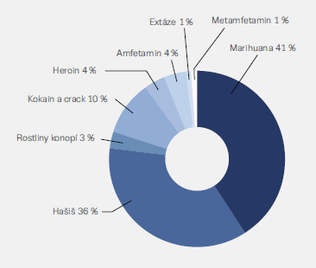
Záchyty hlavních druhů drog v Evropě a v ČR
Evropa 2016
Česká republika 2016

Slide 14

Trestně – právní charakteristika nelegálních drogových trhů v ČR- 2016
Největší koncentrace problému je ve velkých městských aglomeracích (Praha, Ostrava, Brno), středních a severozápadních Čechách.
Obchod s OPL ovládají v nejzávažnějších formách (velkovýroba, dovoz, vývoz) zpravidla cizinci (Vietnamci,Kosovoalbánci, Nigerijci, Turci), čeští občané se zapojují do distribučních i produkčních úrovní.
Produkce : pervitin, marihuana, amfetamin, NSD
Dovoz : heroin, kokain, XTC, LSD, marihuana, hašiš
Vývoz : pervitin, marihuana

Slide 15
Skladba stíhaných primárních drogových trestných činů
dle právní kvalifikace v ČR 1994 - 2016

Slide 16
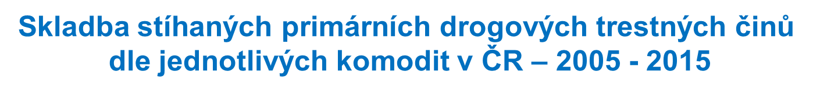

Slide 17
Počty osob zadržených, stíhaných, obžalovaných a odsouzených za primární drogové trestné činy v letech 2002 - 2015

Slide 18
Vývoj počtu osob odsouzených za primární DTČ a skladba
sankcí uložených v letech 2006 - 2015

Slide 19
Epidemiologická charakteristika problémového užívání nelegálních drog v ČR

Slide 20
Epidemiologická charakteristika problémového užívání nelegálních drog v ČR - 2016
V r. 2016 bylo v ČR odhadnuto cca 47,7 tis. problémových uživatelů drog, z toho 36,4 tis. uživatelů pervitinu, 4,1 tis. heroinu a 7,2 tis. uživatelů buprenorfinu. Počet injekčních uživatelů drog byl odhadnut na 45,6 tis. Odhadovaný počet problémových uživatelů drog se v r. 2016 meziročně zvýšil o 4,2 %.
Kraji s nejvyšším počtem problémových uživatelů drog a zároveň s nejvyšším počtem uživatelů opiátů/opioidů jsou tradičně Praha a Ústecký kraj, dále také kraje Karlovarský a Liberecký.
Počet problémových uživatelů drog na 1000 obyvatel ve věku 15–64 let v ČR v r. 2014 podle drog a krajů

Slide 21
NMS 2014

Slide 22
Zdroj NMS

Slide 23
Struktura žádostí o léčbu podle základní drogy v roce 2015

Slide 24
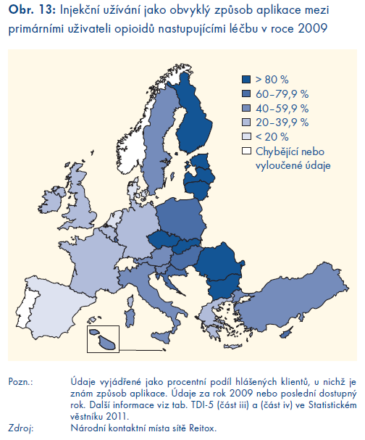
Specifika České republiky

Slide 25
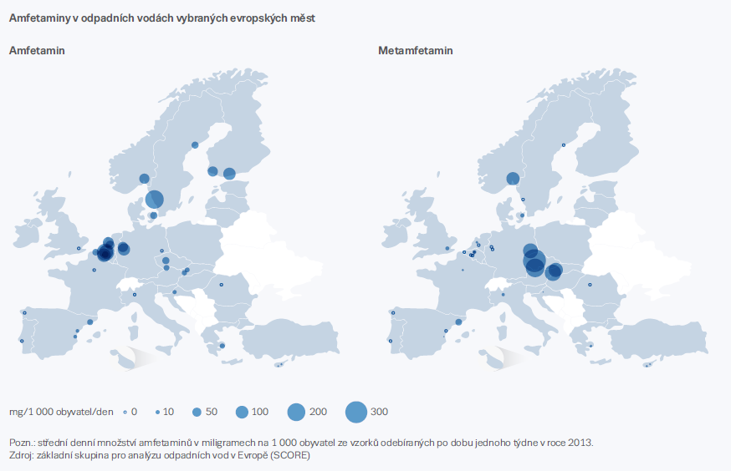

Slide 26
Nelegální produkce metamfetaminu
(pervitinu)

Slide 27
Aktuální trend nelegální produkce metamfetaminu v ČR
Trendy :
masivní dovoz léků s PSE z Polska (30 000,- 35 000,- Kč/kg)
odhalování laboratoří s vyšší produkční schopností v řádu desítek kg
snahy o využívání jiných prekurzorů než pseudoefedrinu či efedrinu
snahy o vlastní výrobu efedrinu zločineckými skupinami
dovoz efedrinu a léků z obsahem pseudoefedrinu ze Západního Balkánu
zvyšující se zájem o metamfetamin v Polsku a v Rakousku

Slide 28
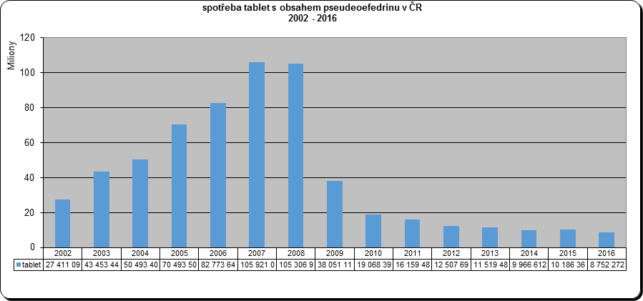
EFEDRIN A LÉKY S OBSAHEM PSE
Od listopadu 2009 změnil SÚKL omezení pro výdej LOP tak, že stanovil hranici 900 mg, což odpovídá 30 tabletám či sáčkům některého ze 6 přípravků s obsahem PSE na českém trhu
V současné době je na našem trhu ve volném prodeji s omezením 6 léčiv s obsahem PSE, na Slovensku 7, v Německu zůstávají 3, v Maďarsku 3 a v Polsku jich je na trhu 26 druhů.

Slide 29
EFEDRIN A LÉKY S OBSAHEM PSE
Doposud nejčastěji zneužívaný prekursor pro výrobu metamfetaminu v podobě léků s obsahem pseudoefedrinu, pocházejících z polské farmaceutické distribuce, začíná být vlivem regulace (2015 a 2017), pozvolna nahrazován léky jiného původu či různými jinými látkami sloužícími jako prekurzor drogy. Statisticky se polská regulace z roku 2015, projevila v datech o zajištěných lécích s obsahem PSE v ČR až v bilancích za rok 2016. Aktuálně zpracovávané případy ukazují, že Polsko zůstává nejvýznamnějším zdrojem těchto léčiv, ačkoliv nepocházejí přímo z polské farmaceutické distribuce a jsou pašovány nejčastěji ze zemí Západního Balkánu. V Polsku jsou dobře etablovány kriminální skupiny výběrově
orientované na organizaci nelegálního dovozu léků s PSE a extrakci pseudoefedrinu, který je následně obchodován do ČR.
Případová zjištění ukazují, že aktuálně lze zdroj léků s obsahem pseudoefedrinu
pocházejících z Polska rozdělit do následujících typových kategorií:
- rozprodej léků, kterými se kriminální skupiny ve významných objemech předzásobily
v době před uplatněním regulace v rámci polské farmaceutické distribuce,
- obcházení regulace za spolupráce lékárníků či distributorů léčiv,
- kriminální skupiny organizující do Polska dovoz léků s PSE z jiných zemí EU i mimo
ni, nejčastěji Turecka a Bulharska,
- kriminální skupiny organizující do Polska nelegální dovoz generických léků s PSE
neregistrovaných v EU.

Slide 30
Nelegální produkce a distribuce pervitinu v ČR – ceny
Náklady na výrobu 1kg pervitinu z polských léčiv s PSE
170 000,- Kč
6300,- €
Cena 1kg pervitinu v rámci obchodu mezi zločineckými skupinami na území ČR
od 250.000,- Kč
od 10 000,- €
Velkoobchodní cena za 1 kg pervitinu pro SRN
350.000 - 450.000,- Kč
13 000 – 16 600,- €
Pouliční cena ve vnitrozemí SRN
70-120 €/g
Cena pro uživatele v ČR
1g – 350-1200,- Kč
13 – 45 €
dle teritoriální podmíněnosti a dalších okolností
Cena za 1g pro uživatele ze SRN – příhraniční prodej v ČR
800 – 1000,- Kč
30 – 40,- €

Slide 31
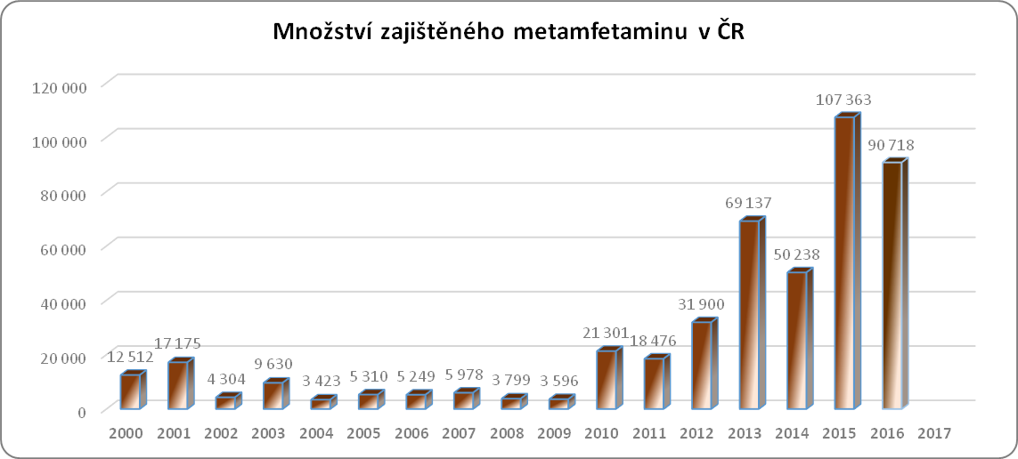
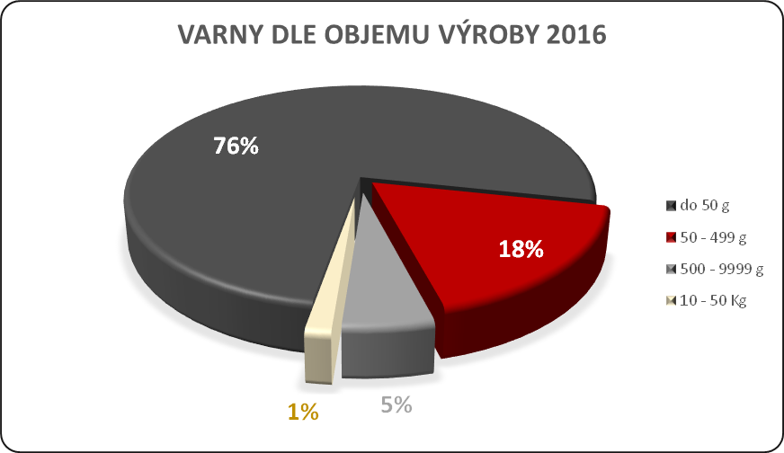
Metamfetamin – odhalená nelegální produkce

Slide 32
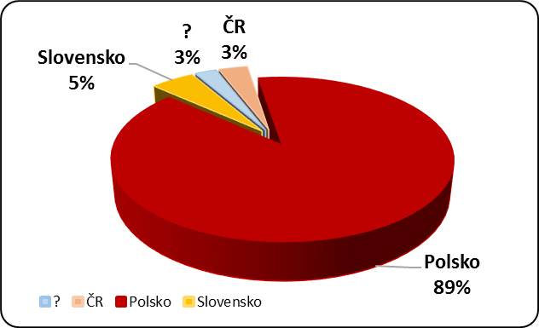
Z čeho se u nás vyrábí ?
 | 2014 | 2015 | 2016
POČET ZAJIŠTĚNÝCH VAREN | 272 | 263 | 261
Množství zajištěného metamfetaminu (g) | 50 238 | 107 363
zajištěné léky s obsahem pseudoefedrinu (g) | 2014 | 2015 | 2016
Acatar (tbl.) | 1 880 | 1 245 | 3 382
Apselan (tbl.) | 4 222 | 8 644 | 16 782
Cirrus (tbl.) | 618 767 | 616 983 | 163 997
Clarinase Repetabs (tbl.) | 70 | 0 | 42
Claritine Active (tbl.) | 24 795 | 7 161 | 6 854
Efedrin (g) | 13 555 | 1 | 105,3
Efedrin (tbl.) | 2 355 | 2 341 | 92
Ibuprom (tbl.) | 180 | 3 466 | 3 402
Modafen (tbl.) | 420 | 825 | 1 031
Nurofen Stop grip (tbl.) | 8 200 | 6 896 | 2 628
Panadol (tbl.) | 0 | 1 032 | 240
Pseudoefedrin (g) | 11 645 | 1 222 | 20 377
Sudafed (tbl.) | 27 181 | 7 565 | 6 358
neurčené léky s obs. pseudoefedrinu (tbl.) | 6 152 | 3 308 | 1 668
Skladba zachycených léčiv dle původu
(náhodné kontroly zejména celníků v příhraničí ČR :

Slide 33
Z čeho se u nás vyrábí ?
druh prekurzoru u zajištěných varen metamfetaminu | 2014 | 2015 | 2016
ACATAR, CIRRUS, SUDAFED | 0 | 0 | 2
APSELAN | 0 | 2 | 4
APSELAN, CIRRUS, CLARITINE, SUDAFED | 0 | 0 | 1
APSELAN, CLARITINE, IBUPROM, SUDAFED | 0 | 0 | 1
APSELAN, CIRRUS, SUDAFED | 0 | 1 | 1
APSELAN, CLARITINE | 0 | 0 | 1
APSELAN, CLARITINE, SUDAFED | 0 | 0 | 2
APSELAN, SUDAFED | 0 | 2 | 2
CIRRUS | 25 | 32 | 62
CIRRUS, CLARITINE | 1 | 1 | 1
CIRRUS, SUDAFED | 4 | 2 | 3
CIRRUS, CLARITINE, SUDAFED | 0 | 1 | 1
CLARINASE REPETABS | 0 | 1 | 3
CLARINASE, SUDAFED | 0 | 0 | 1
CLARITINE | 6 | 9 | 9
EFEDRIN | 3 | 3 | 6
IBUPROFEN/IBALGIN *) | 2 | 2 | 1
IBUPROM | 0 | 1 | 3
MODAFEN *) | 6 | 3 | 16
MODAFEN, NUROFEN *) | 13 | 10 | 1
NUROFEN *) | 19 | 20 | 39
NUROFEN, ROBICOLD | 0 | 0 | 1
PANADOL | 2 | 3 | 1
PARALEN | 1 | 0 | 2
LÉKY S OBSAHEM PSEUDOEFEDRINU - BLÍŽE NEZJIŠTĚNÉ | 0 | 8 | 23
RHYNOPRONT | 0 | 1 | 1
RINASEK | 0 | 0 | 1
SUDAFED | 16 | 7 | 12
ZYRTEC - D | 0 | 0 | 1
nezjištěno | 153 | 138 | 59
*) nelze rozlišit, zda tyto léky vyrobeny v ČR, PL či SR
POČET ZAJIŠTĚNÝCH VAREN | 272 | 263 | 261
Množství zajištěného metamfetaminu (g) | 50 238 | 107 363 | 90 143

Slide 34
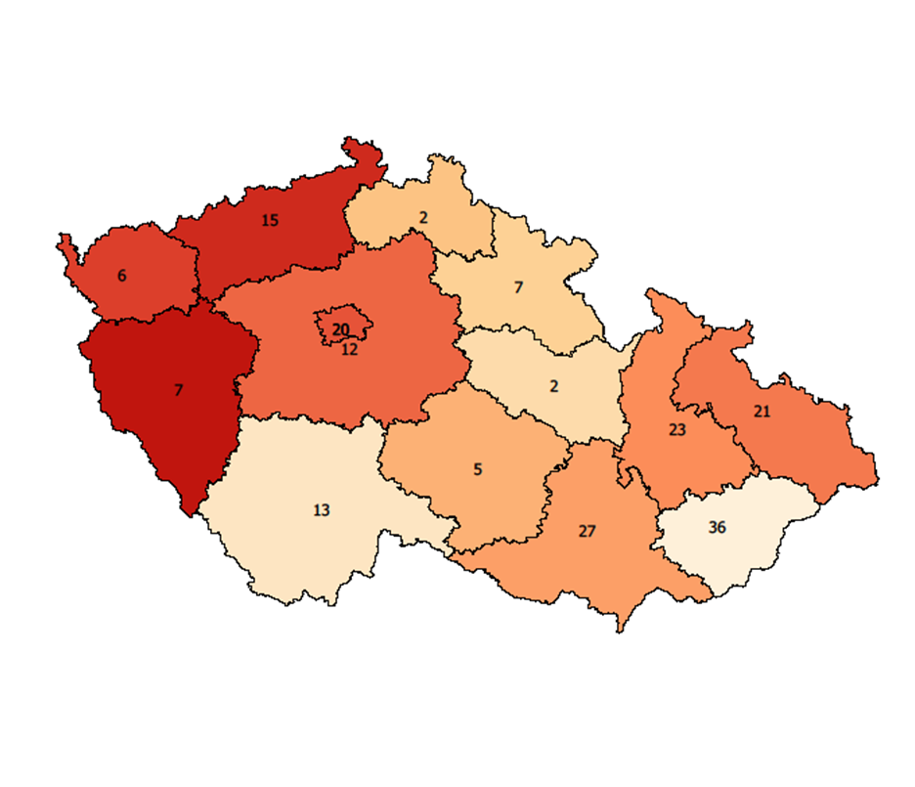
Produkční schopnost varen a jejich počet v jednotlivých krajích - 2016

Slide 35
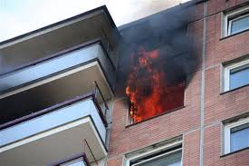
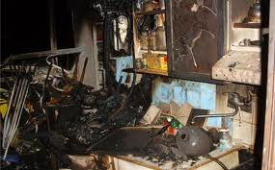
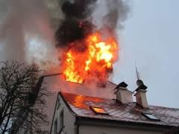
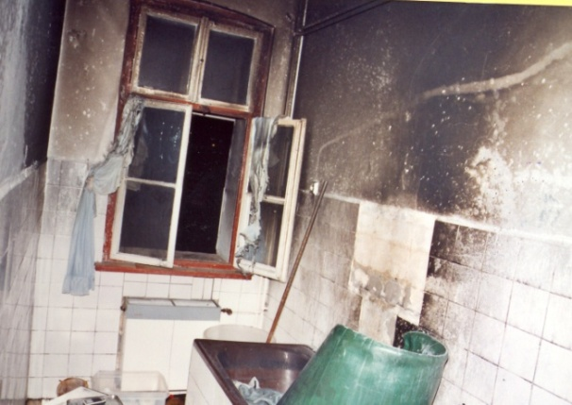
Širší rizika nelegální výroby metamfetaminu
požár
výbuch
kontaminace
objektů
- kontaminace
odpadních
vod, spodních
vod

Slide 36
Širší rizika nelegální výroby metamfetaminu
Množství Pervitin 1000 g
Pseudoefedrin (z tablet) 1697 g
Jod 1358 g
Fosfor (červený) 329 g
Kyselina fosforečná (85%) 509 ml
Hydroxid sodný 4349 g
Kyselina chlorovodíková (36%) 496 ml
Toluen 10 000 ml
Zpracovaných tablet: 56 571 ks
Odpady - extrakce
Ibuprofenát sodný 12 511 g
Plyny: chlorovodík, jodovodík, jod, fosfan (PH₃)
Kapaliny: vodné roztoky - fosfornany, jodidy, chloridy, fosforečnany a fosforitany
alkalických kovů (sodný, draselný, podle užitého louhu)
organické: toluen, který je však zamořen vedlejšími produkty reakce – aziridiny, ketony a aldehydy, cyklické aminy etc.
Pevné: zbytky tabletoviny, zejména ibuprofenát sodný, zbytky červeného fosforu
a rovněž značné množství vaty, prolité louhem, když je směs filtrována.

Slide 37
Nelegální produkce marihuany

Slide 38
Počet odhalených pěstíren v ČR v letech
2002 - dosud

Slide 39
Množství zajištěné marihuany v ČR v letech 2002 - dosud

Slide 40
Odhalené pěstírny v ČR dle produkční schopnosti v letech 2002 - dosud
kritérium (ks rostlin)
 |  | 2011 | 2012 | 2013 | 2014 | 2015 | 2016
1 - 49 | malá domácí | 49 | 69 | 125 | 131 | 109 | 162
50 - 249 | malá | 43 | 42 | 75 | 85 | 73 | 81
250 - 499 | střední | 22 | 25 | 19 | 21 | 17 | 21
500 - 999 | velká | 16 | 24 | 34 | 25 | 11 | 12
1000 + | průmyslová | 28 | 36 | 20 | 23 | 6 | 19
 | nezjištěno | 7 | 3 | 3 | 16 | 4 | 4

Slide 41
Odhalené pěstírny v ČR dle státní příslušnosti v letech 2006 - dosud
 | 2006 | 2007 | 2008 | 2009 | 2010 | 2011 | 2012 | 2013 | 2014 | 2015 | 2016
odhaleno pěstíren | 17 | 34 | 79 | 84 | 145 | 165 | 199 | 276 | 301 | 220 | 299
"české" | 17 | 28 | 28 | 48 | 68 | 95 | 119 | 204 | 234 | 193 | 248
"vietnamské" | 0 | 4 | 42 | 31 | 60 | 49 | 67 | 57 | 40 | 15 | 24
"ostatní národnosti" | 0 | 1 | 0 | 0 | 7 | 7 | 4 | 9 | 12 | 8 | 18
nezjištěno | 0 | 1 | 9 | 5 | 10 | 14 | 9 | 6 | 15 | 4 | 9

Slide 42
Teritoriální rozdělení odhalených pěstíren v ČR v letech 2002 - dosud

Slide 43
Cizinci a drogová trestná činnost

Slide 44
Aspekty ztěžující vymáhání práva ve vztahu
k organizovaným etnicky podmíněným kriminálním skupinám
hodnoty, organizovanost, konspirativnost, jazyková bariéra
odlišné vnímání práva a jeho vymáhání
„diaspora“ na etnickém základě v různých zemích EU i mimo ni
problematická kooperace s orgány vymáhajícími právo v domovských zemích
obtížná individuální identifikace
vykořisťování na etnickém základě a postavení cizinců v zemích EU
fiktivní sňatky, otcovství, padělání dokladů

Slide 45
Vliv organizovaných zločineckých skupin
na drogovou situaci v ČR
turecké a albánsky hovořící skupiny
vietnamské zločinecké skupiny
romské zločinecké skupiny
západoafrické zločinecké skupiny
podíl občanů ČR
POLYVALENTNÍ UŽÍVÁNÍ = POLYDROGOVÝ CHARAKTER TRHU

Slide 46
Cizinci - pachatelé drogové trestné činnosti 2002 - 2016
 | 2002 | 2003 | 2004 | 2005 | 2006 | 2007 | 2008 | 2009 | 2010 | 2011 | 2012 | 2013 | 2014 | 2015 | 2016 | Celkem
Bulharsko | 0 | 4 | 1 | 2 | 2 | 7 | 6 | 4 | 3 | 5 | 4 | 9 | 26 | 11 | 13 | 97
Německo | 0 | 1 | 5 | 2 | 5 | 6 | 1 | 3 | 3 | 1 | 13 | 25 | 27 | 9 | 7 | 108
Nigérie | 0 | 2 | 1 | 9 | 5 | 12 | 8 | 20 | 13 | 23 | 11 | 12 | 30 | 21 | 30 | 197
Polsko | 6 | 5 | 3 | 0 | 4 | 3 | 4 | 4 | 12 | 9 | 17 | 14 | 18 | 16 | 32 | 147
Rusko | 5 | 18 | 4 | 2 | 2 | 2 | 4 | 4 | 3 | 2 | 5 | 5 | 8 | 6 | 6 | 76
Slovensko | 23 | 18 | 16 | 18 | 22 | 21 | 21 | 25 | 27 | 26 | 34 | 45 | 49 | 73 | 58 | 476
státy býv. Jugoslávie | 17 | 20 | 15 | 30 | 17 | 17 | 14 | 15 | 20 | 4 | 16 | 29 | 7 | 7 | 20 | 248
Ukrajina | 9 | 7 | 7 | 2 | 2 | 3 | 6 | 8 | 7 | 7 | 10 | 13 | 20 | 16 | 17 | 134
Vietnam | 24 | 36 | 39 | 28 | 33 | 29 | 119 | 131 | 204 | 192 | 283 | 218 | 237 | 143 | 135 | 1 851

Slide 47
Počet pachatelů vietnamské národnosti dle vybraných druhů OPL

Slide 48
Poměr mezi odhalenými varnami a pěstírnami vztažený k celkovému množství zadržených OPL

Slide 49
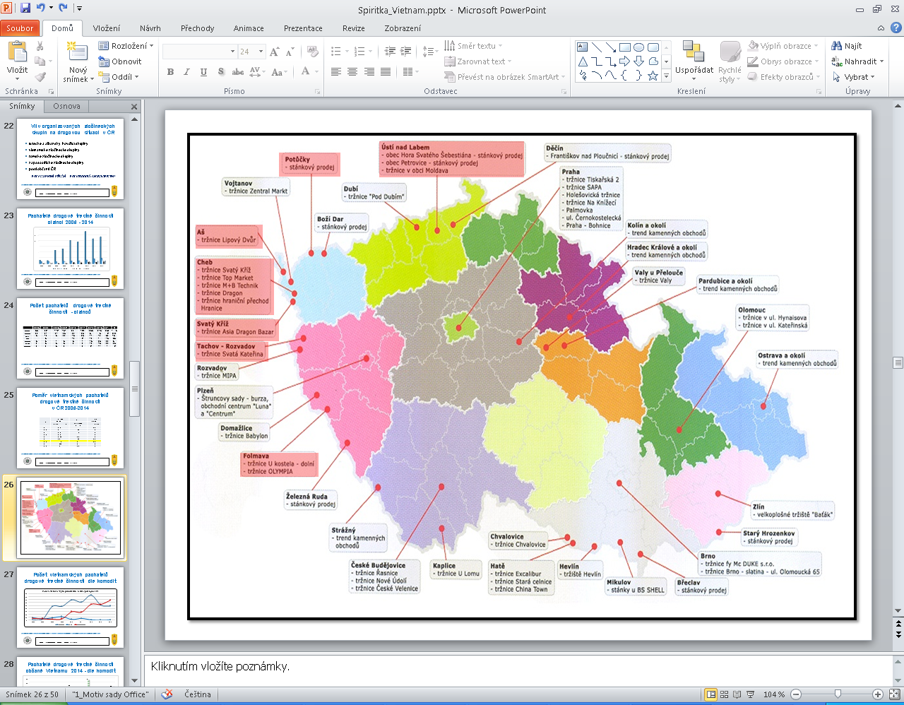
Přehled vietnamských tržišť

Slide 50
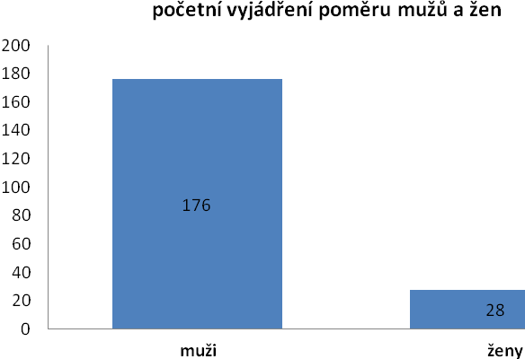
Analýza vietnamských pachatelů drogové trestné činnosti - 2016
V roce 2016 bylo zadrženo a následně zahájeno trestní stíhání 204 osob vietnamské národnosti, kteří
se dopustili drogové trestné činnosti. Z tohoto počtu bylo celkem 176 mužů a 28 žen.

Slide 51
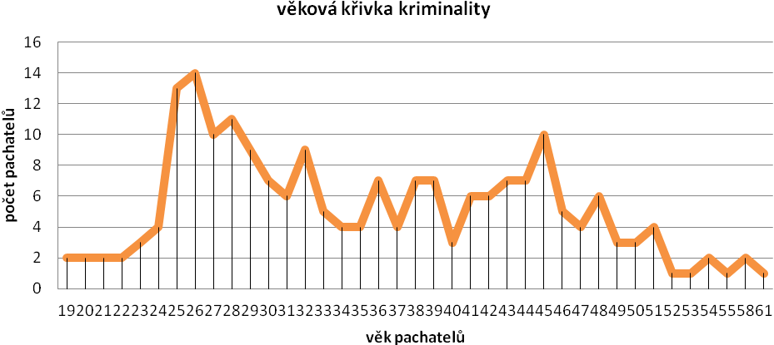
Analýza vietnamských pachatelů drogové trestné činnosti - 2016

Slide 52
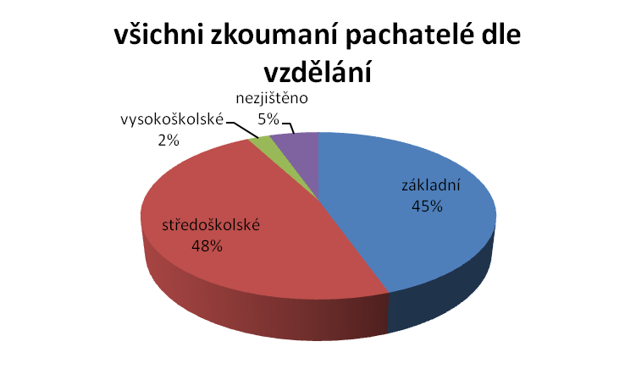
Analýza vietnamských pachatelů drogové trestné činnosti - 2016

Slide 53
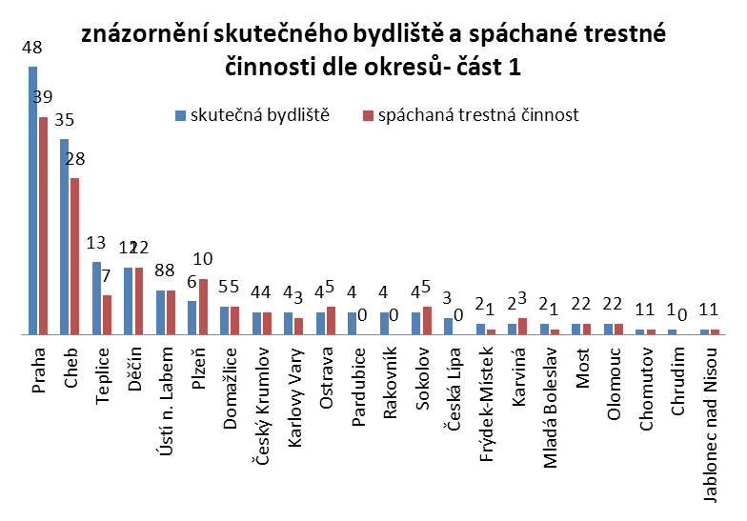
Analýza vietnamských pachatelů drogové trestné činnosti - 2016

Slide 54
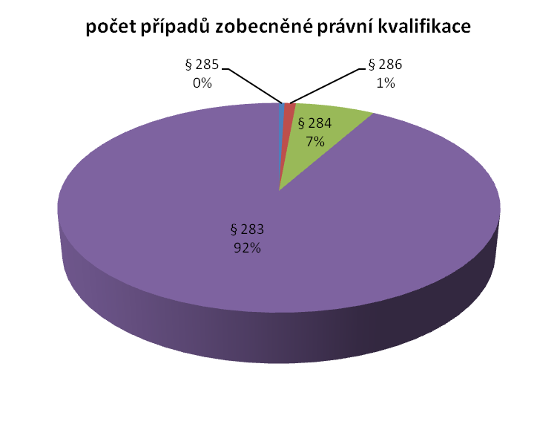
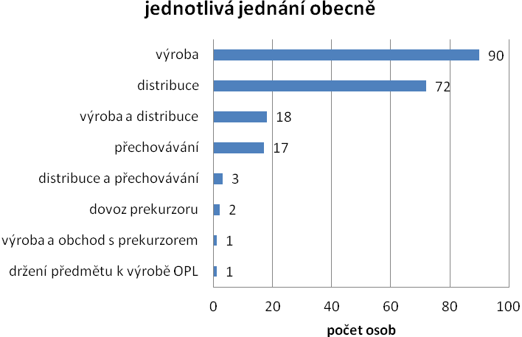
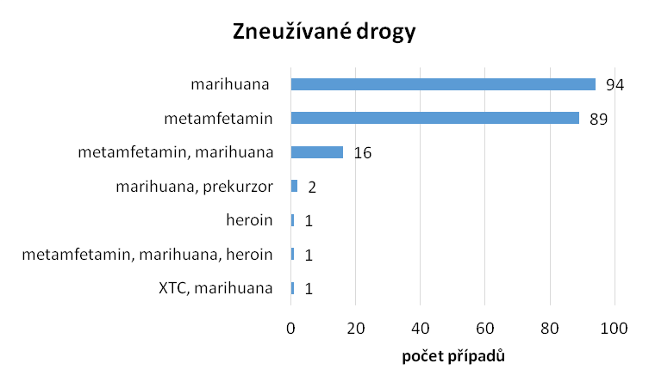
Analýza vietnamských pachatelů drogové trestné činnosti - 2016

Slide 55
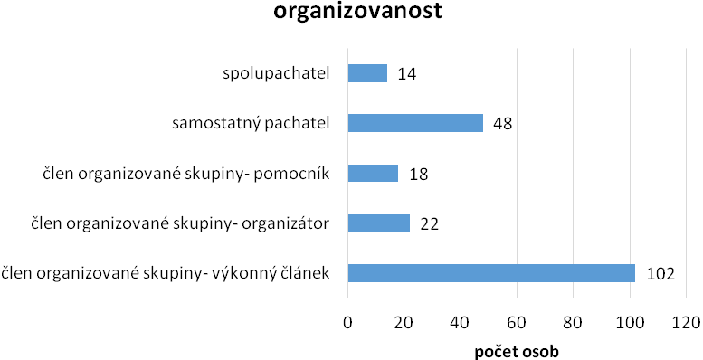
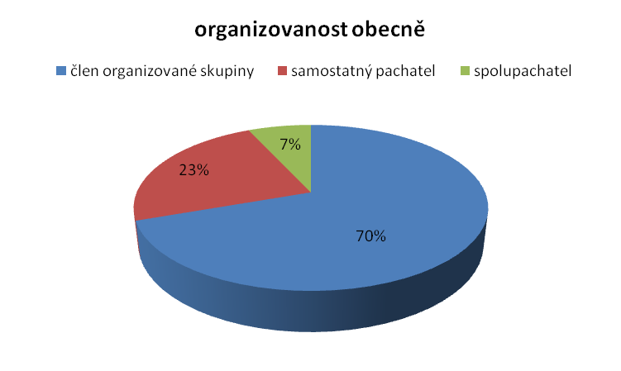
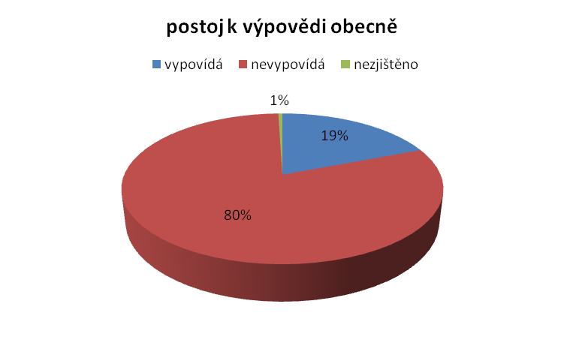
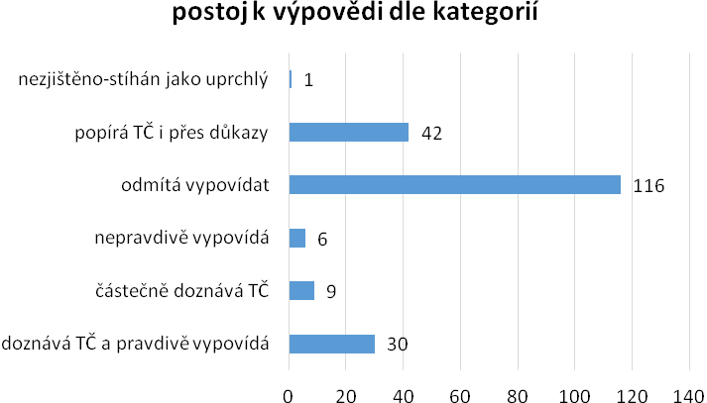
Analýza vietnamských pachatelů drogové trestné činnosti - 2016

Slide 56
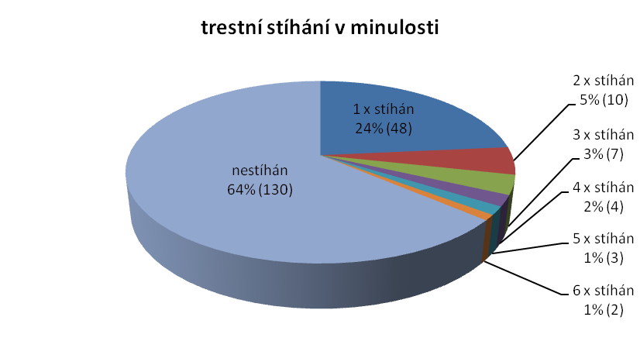
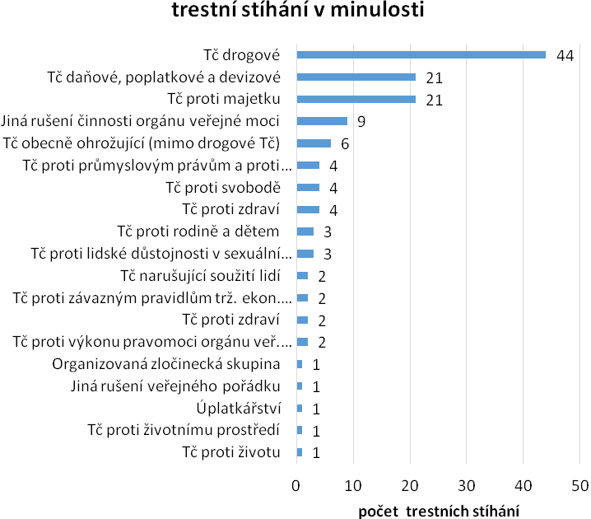
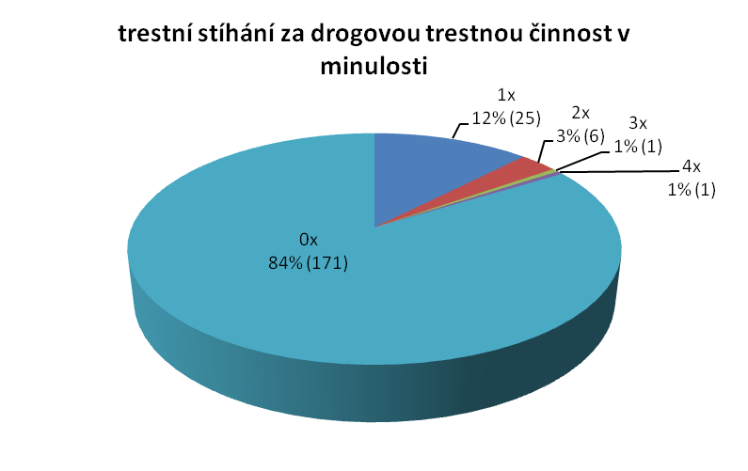
Analýza vietnamských pachatelů drogové trestné činnosti - 2016

Slide 57
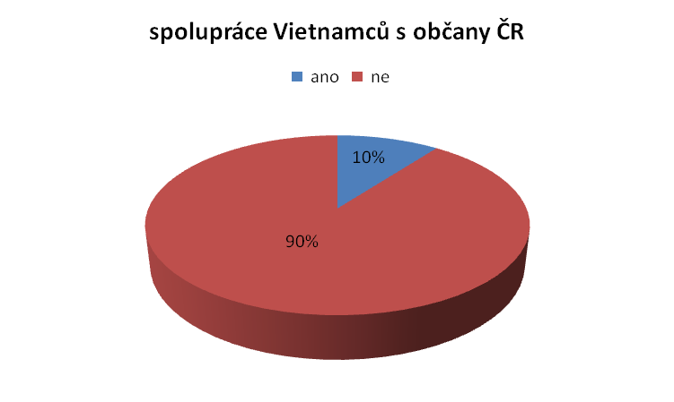
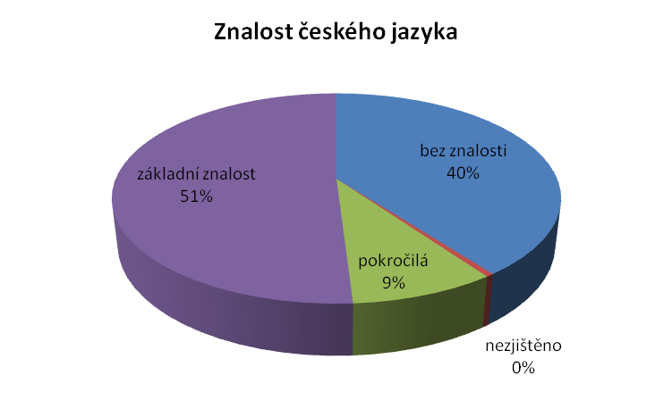
Analýza vietnamských pachatelů drogové trestné činnosti - 2016

Slide 58
Profil vietnamského pachatele drogové trestné činnosti v ČR - 2016
Muž ve věku okolo 26-ti let, který pochází z centrální části severního Vietnamu, má středoškolské vzdělání, v ČR bydlí v okrese Praha nebo Cheb, pobývá zde za na základě povolení k dlouhodobému či trvalému pobytu za účelem podnikání již 5 let, je buď nezaměstnaný, nebo alespoň formálně podniká jako OSVČ, pokud hovoří česky tak na úrovni základní znalosti českého jazyka. Trestnou činnost páchá buď v okrese Praha nebo Cheb v rámci organizované skupiny na úrovni výkonného článku, nejčastěji jako výrobce marihuany nebo distributor metamfetaminu, nespolupracuje při ní s občany ČR. V minulosti nejspíše ještě nebyl v ČR trestně stíhán, pokud ano, tak za drogovou trestnou činnost. Když je policií zadržen, nevypovídá.

Slide 59
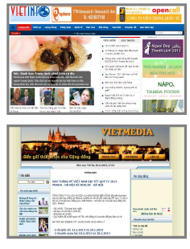

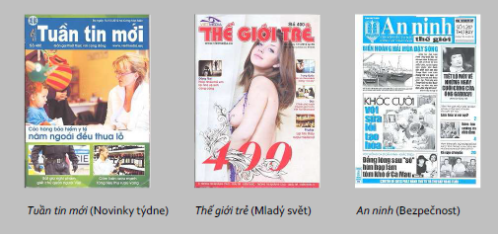
Opatření k snížení rizik
Komunikace s vietnamskými autoritami prostřednictvím kampaně MV
Prezentace českého právního prostředí ve vietnamských médiích v ČR
Práce na uzavření extradiční smlouvy
Uzavření smlouvy o policejní spolupráci
Zřízení komunikačních kanálů pro kontakt s policií

Slide 60
Trendy v pouliční a klubové distribuci

Slide 61
Nabídka, formy užívání
kokain i mimo velké aglomerace v různé kvalitě
výluhy z transdermálních náplastí k nitrožilní aplikaci
kombinace psychoaktivních léčiv k nitrožilní aplikaci
nové syntetické drogy zejména stimulancia a synt. kanabinoidy
opiáty od oprávněných pacientů
rostlinné koncentráty, tinktury, oleje
významná role otevřeného i skrytého internetu

Slide 62
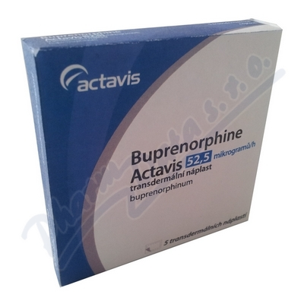
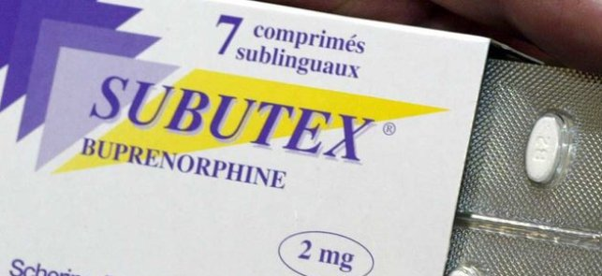
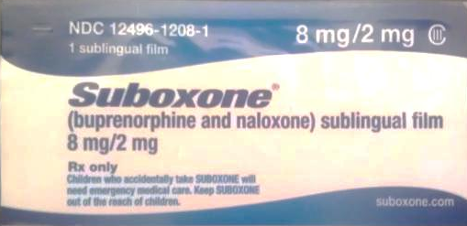
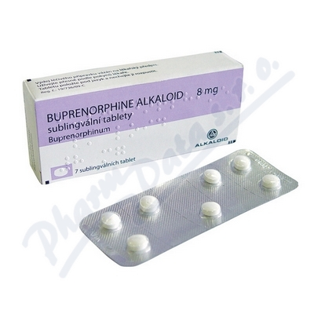
Substituční preparáty na nelegálním trhu
Subutex
Subuxone
Ravata
Buprenorfin Hydrochlorid
Metadon

Slide 63
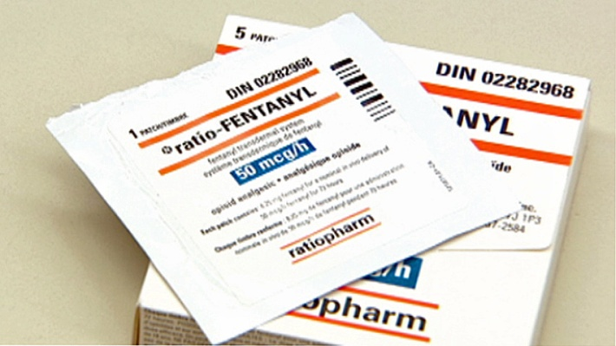
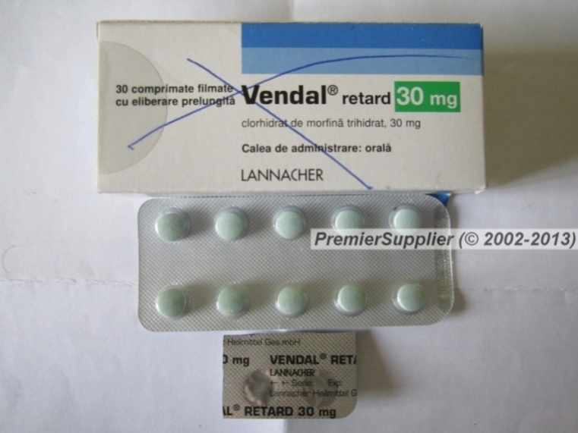
Opioidy na nelegálním trhu
Fentanyl
Vendal Retard

Slide 64
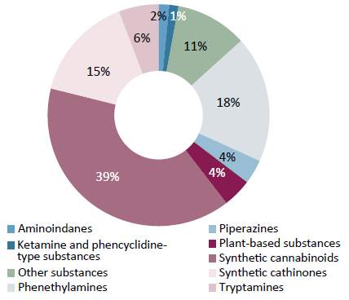
Nastává doba syntetická ?
S účinností od 1.3.2017 nabylo účinnosti Nařízení vlády č. 46/2017 Sb., kterým se mění Nařízení vlády č. 463/2013 Sb., o seznamech návykových látek, ve znění Nařízení vlády č. 249/2015 Sb., kterým se zařazuje na seznam č. 4 psychotropních látek celkem 60 nových psychoaktivních látek. Současně se s účinností od 1.5.2017 přeřazuje z přílohy č. 5 do přílohy č. 7 látka Fentermin, čímž se mění také způsob předepisování léky Adipex Retard a do přílohy č. 5 se zařazují 2 další látky, které mají farmaceutické využití. Platné znění nařízení vlády je zveřejněno uvedeno ve Sbírce zákonů v částce 16 ze dne 24.2.2017.
Seznam zařazovaných látek zasíláme v příloze.
Při schvalování nařízení č. 463/2013 Sb., o seznamech návykových látek, byly do přílohy č. 4 přidány 2 nové syntetické drogy. Na jednání vlády dne 14. 9. 2015 byla schválena novela nařízení vlády č. 463/2013 Sb. kterou bylo do přílohy č. 4 citovaného nařízení zařazeno dalších 19 nových syntetických drog.
Na tomtéž jednání vlády byla projednána i novela nařízení vlády č. 458/2013 Sb., o seznamu výchozích a pomocných látek a jejich ročních množstevních limitech, která na seznam zařadila chlorefedrin a chlorpseudoefedrin, které slouží k nelegální výrobě metamfetaminu
účinnost od 1.10.2015
Dalších 33 látek je v aktuální přípravě návrhu…

Slide 65
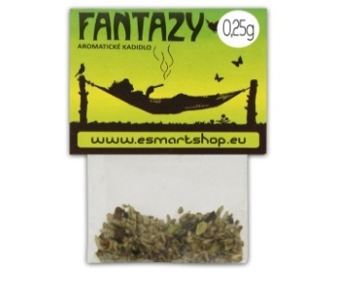
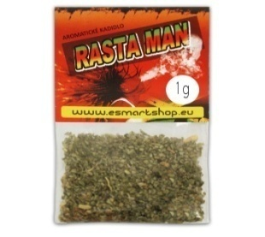
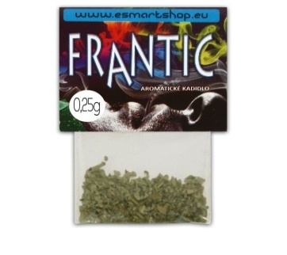
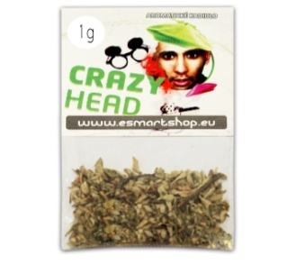
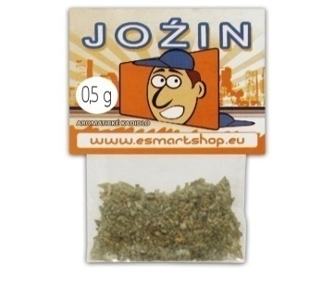
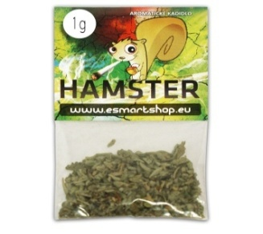
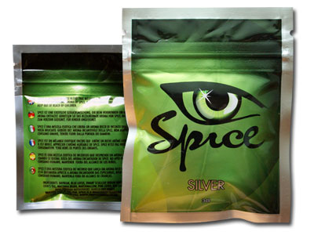
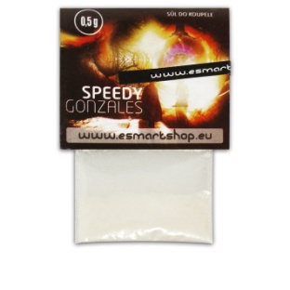
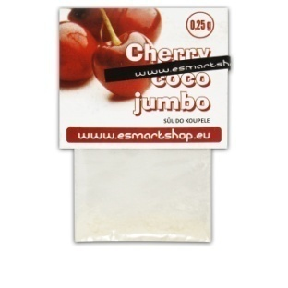
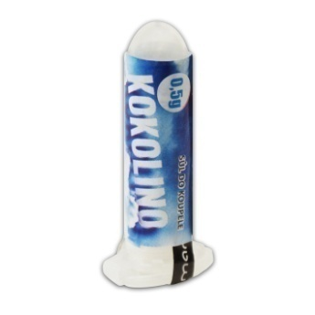







syntetické kanabinoidy
deriváty kathinonu deriváty piperazinu

Slide 66
Organizace vymáhání práva a navrhovaná opatření v oblasti nelegálních drog
2016 – 2020 – navýšení policistů SKPV po linii DTČ o 182
legislativní aktivity směřující k regulaci výdeje léků s PSE
hledání modelu regulace úniku substitučních preparátů na drogový trh
projekt „sekundární drogová kriminalita“
projekt „Reliéf“
projekt zveřejňování lokalizací odhalených varen a pěstíren
Zřízení pracovní skupiny pro rychlou výměnu informací mezi kontrolními a regulačními orgány

Slide 67



Metodika pro pořádkovou policii
Kriminalistická příručka

Slide 68

Zveřejňování lokalizací odhalených laboratoří a pěstíren
www.mapavarenapestiren.cz

Slide 69


Slide 70

DROGY
Národní protidrogová centrála

Slide 71
Děkuji za pozornost plk. Mgr. Jakub Frydrych ředitel NPC SKPV PČR tel. : +420 974 836 531, jakub.frydrych@pcr.cz všechna data v prezentaci jsou čerpána z volně dostupných zdrojů Policie České republiky, Europolu, EMCDDA, WHO a UNODC.

